Slide 1





第七章 一阶电路和二阶电路
的时域分析
7-1
动态电路的方程及其初始条件
7-7
一阶电路和二阶电路的阶跃响应
7-2
一阶电路的零输入响应
7-8
一阶电路和二阶电路的冲激响应
7-3
一阶电路的零状态响应
*7-9
卷积积分
7-4
一阶电路的全响应
*7-10
状态方程
7-5
二阶电路的零输入响应
*7-11
动态电路时域分析中的几个问题
7-6
二阶电路的零状态响应和全响应

Slide 2
内容提要
1.动态电路方程的建立及初始条件的确定
一阶和二阶电路的零输入响应、零状态响应和全响应的概念及求解
一阶和二阶电路的阶跃响应概念及求解
返 回

Slide 3
7-1 动态电路的方程及其初始条件
重点
1.动态电路方程的建立
换路定理
初始条件的确定
返 回
上 页
下 页

Slide 4
7-2 一阶电路的零输入响应
7-3 一阶电路的零状态响应
重点：
1.一阶电路的零输入响应
一阶电路的零状态响应
要求：掌握基本概念及求解
返 回

Slide 5
7-4 一阶电路的全响应
内容提要
1. 全响应
2. 全响应的两种分解方式
3. 三要素法分析一阶电路
返 回

Slide 6
7-4 一阶电路的全响应
电路的初始状态不为零，同时又有外加激励源作用时电路中产生的响应。
全响应
1. 全响应
以RC电路为例，电路微分方程：
S(t=0)
R
+
u_{R}
–
+
解答为 u_{C}(t) = u_{C}' + u_{C}"
U_{S}
C
u_{C}
i
–
特解 u_{C}' = U_{S}
u_{C} (0－)=U₀
通解
τ = RC
返 回
上 页
下 页

Slide 7
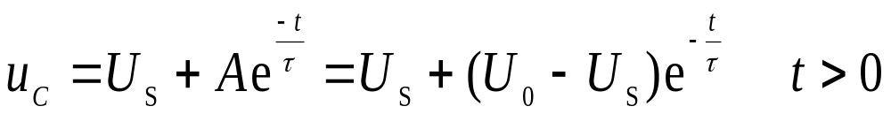

特解 u_{C}' = U_{S}
通解
解答为 u_{C}(t) = u_{C}' + u_{C}"
由初始值定A
u_{C} (0－)=U₀
u_{C} (0₊)=A+U_{S}=U₀
A=U₀ - U_{S}
强制分量(稳态解)
自由分量(瞬态解)
返 回
上 页
下 页

Slide 8

2. 全响应的两种分解方式
着眼于电路的两种工作状态
物理概念清晰
全响应 = 强制分量(稳态解)+自由分量(瞬态解)
u_{C}
稳态解
U_{S}
u_{C}'
U₀
u_{C}
全解
t
O
u_{C}"
U₀
-U_{S}
瞬态解
返 回
上 页
下 页

Slide 9
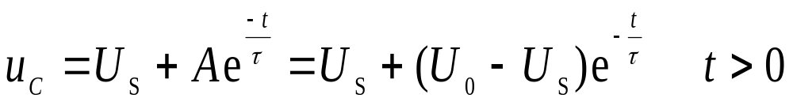
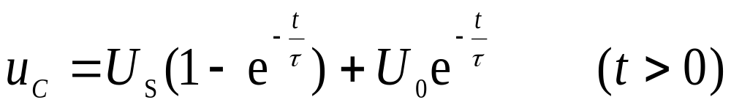
着眼于因果关系
便于叠加计算
零状态响应
零输入响应
全响应 = 零状态响应 + 零输入响应
S(t=0)
S(t=0)
R
S(t=0)
R
R
+
+
+
U_{S}
U_{S}
+
U_{S}
C
C
C
–
–
–
u_{C} (0－)=U₀
u_{C} (0－)=0
u_{C} (0－)=U₀

Slide 10
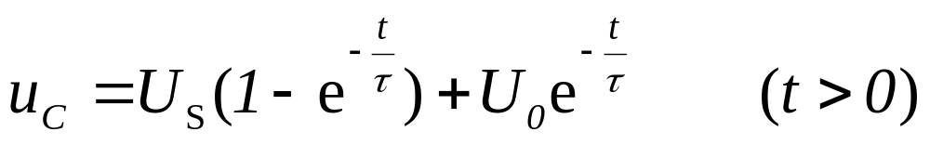

零输入响应
零状态响应
u_{C}
全响应
U_{S}
U₀
零状态响应
t
O
零输入响应
返 回
上 页
下 页

Slide 11
3. 三要素法分析一阶电路
一阶电路的数学模型是一阶线性微分方程：
特解
其解答一般形式为：
令 t = 0₊
通解
返 回
上 页
下 页

Slide 12
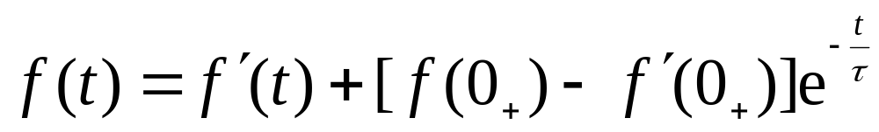


直流激励时：
A
用t→∞的稳态电路求解
用0₊等效电路求解
分析一阶电路问题转为求解电路的三个要素的问题。
注意
返 回
上 页
下 页

Slide 13
t =0时 ,开关闭合，求t >0后的i_{L、}i_{1、}i₂。
例
解法1
三要素为
5Ω
5Ω
i₁
i_{L}
+
i₂
+
0.5H
20V
10V
–
–
三要素公式
返 回
上 页
下 页

Slide 14
5Ω
5Ω
i₁
i_{L}
+
i₂
+
0.5H
20V
10V
–
–
返 回
上 页
下 页

Slide 15
5Ω
5Ω
解法2
三要素为
i₁
+
i₂
+
20V
10V
2A
–
–
0＋等效电路
返 回
上 页
下 页

Slide 16
7-4 一阶电路的全响应
重点：
1. 全响应
2. 全响应的两种分解方式
3. 三要素法分析一阶电路
要求：掌握基本概念及三要素法求解电路
返 回

